Slide 1
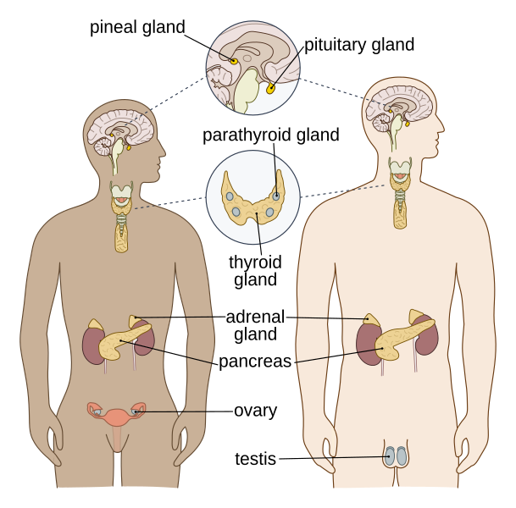
Sygdomslære: Medicin & kirurgi
Endokrinologi & hæmatologi

Slide 2
Dagens agenda
Endokrine sygdomme
Diabetes type 1
Diabetes type 2
Hypothyroidisme
Hyperthyroidisme
Binyresygdomme
Blodsygdomme
Anæmi
Leukæmier
Lymfomer
Osteoporose

Slide 3
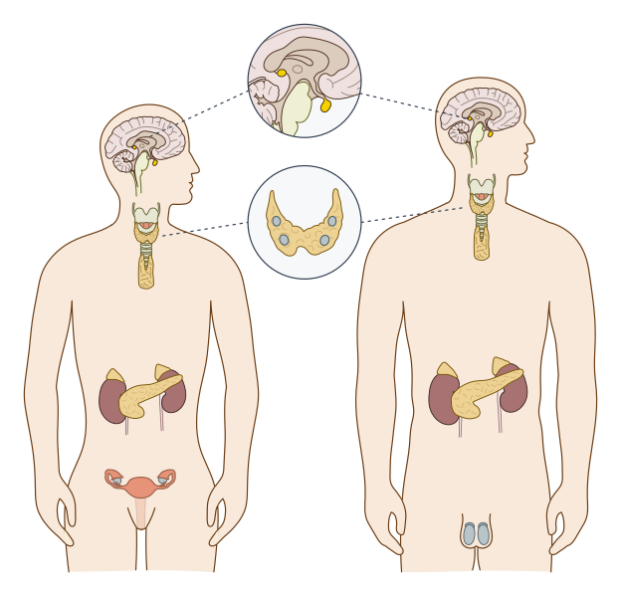
Endokrinologi
Sygdomme i organer med hormonproduktion
Hypofyse
Thyroidea (skjoldbruskkirtlen)
Parathyroidea (biskjoldbruskkirtlerne)
Pancreas (bugspytkirtlen)
Binyrer
Komplekst system
Hormonakser
Skal i ikke kunne! ☺
Årsager er typisk autoimmmune sygdomme eller tumorer
Notes:
Endokrinologi er læren om hormonsystemet og hormonproducerende organer. Det omfatter:
Sygdomme i de endokrine organer:
Hypofyse (kroppens "master-kirtel")
Thyroidea (styrer stofskiftet)
Parathyroidea (regulerer calcium)
Pancreas (producerer bl.a. insulin)
Binyrer (stress- og mineralhormoner)
mm. (testes, ovarier pineal kirtel, tarm)
Hormonakser - kommunikationen mellem organerne er kompleks og fungerer gennem feedback-systemer.
De primære årsager til endokrine sygdomme er:
Autoimmune tilstande hvor immunsystemet angriber hormonproducerende væv
Tumorer (både godartede og ondartede) i de endokrine organer
Medicin-inducerede tilstande
Symptomer på endokrine sygdomme er ofte:
Diffuse og udvikler sig langsomt
Påvirker hele kroppen pga. hormonernes systemiske effekter
Kan være svære at diagnosticere uden blodprøver

Slide 4
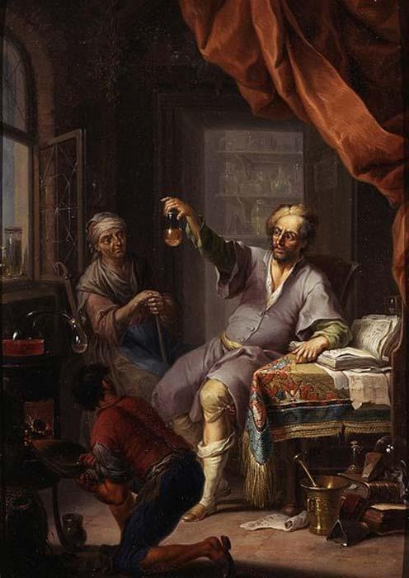
Diabetes
Diabetes mellitus (DM) = sukkersyge
Fælles betegnelse for sygdomme med forhøjet blodglucose
DM 1 og 2
Type 2 hyppigst, ~ 80%
Type 1, ~10%
Resterende, ~10%
Gestationel DM (graviditetssukkersyge)
Sekundær diabetes (Når anden sygdom giver hyperglykæmi)
LADA (latent autoimmune diabetes in adults)
MODY (maturity-onset diabetes of the young)
Ca. 350.000 danskere lever med DM– stigende incidens
Ca. 6% af befolkningen har DM
På verdensplan over 500 mio!
Hvorfor er det et problem?
Koster kassen
Fælles for de forskellig typer sukkersyge, er at de medfører sendiabetiske komplikationer!
Notes:
Der er efterhånden defineret mange typer af diabetes. I skal kun kunne type 1 og 2.
LADA kaldes ogs type 1.5 diabetees. Har kliniske ligheder med bpde type 1 og 2. Autoimmun som type 1, men ofte også insulin resistens. Langsommere ødelæggelse af beta celler i pancreas.
Mody er en arvelig, MONOGEN type diabetes. Type 1 og 2 er mere komplekse med flere forskellige gener samt miljø involveret. Har en ineffektiv insulin produktion.
Diabetes = passere igennem
Mellitus = sukker/sød.
Insipidus = uden smag.
Sygdommen diabets insipidus er ikke en del af gruppen af sygdomme med forhøjet glukose. Den er karaktereiseret ved stor urinproduktion, op til 10-20 liter/døgn. Kan skylders flere ting, bla mangel på antidiretisk hormon. Patienter bliver her også svært tørstige, men er ikke en ”rigtig” diabetes, da de ikke har forhøjet blodglukose. Graviditeten virker diabetogen. Hormonelle forhold fører til højere blodglukoseniveauer hos gravide, nedsat glukosetolerance, øget plasmainsulin og hypertrofi af de Langerhanske øer. Under graviditeten skal insulinproduktionen øges. Hos nogle kvinder øges den ikke tilstrækkeligt, hvilket medfører dårligere regulering af blodglukose
Sekundær diabetes: cystisk fibrose, pancreatit, pancreas cancer, operation med fjernelse af dele af pancreas, medicininduceret (prednisolon, antipsykotika).

Slide 5
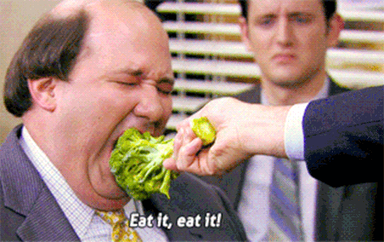
Diabetes
Årsager til DM
Type 1 --> autoimmun! Udgør ca 10 %
Type 2 er multifaktoriel! Udgør ca 80%
“Livsstilssygdom” med betydelig genetisk komponent
Samspil mellem modificerbare og ikke-modificerbare risikofaktorer
Genetisk disposition, med kombination af gener som har indvirkning på fedmeudvikling, insulinsekretion og insulinvirkning.
Arver en disposition , men det er livstilsforhold som i stor grad afgør, om man udvikler sygdommen.
Overvægt forværrer insulinrestistens hos disponerede personer.
Risikoen stiger eksponentielt med stigende BMI.
Især abdominalt fedt er problematisk
Medicininduceret (især kortikosteroider og antipsykotika)
Sygdomme forbundet med TYPE 2 diabetes:
Hypertension, hjerte-karsygdom, lipidforstyrrelser, PCOS, alvorlig sindslidelse (stor del formentlig medicininduceret).
Notes:
Diabetes mellitus = sød urin – i gammel tid smagte man på urinen !
Hvorfor får man DM? Multifaktorielt
Nogle vil aldrig få det selv om de lever af bacon og stjernemix
Andre vil få det uanset hvor sundt de spiser – genetik
Medicininduceret:
- Prednisolon, HIV medicin mm
Vil oftest gå væk igen ved ophør
Tyder på, at medicin-induceret diabetes ofte ligner type 2 diabetes, hvor der primært er tale om nedsat følsomhed for insulin (insulinresistens) frem for mangel på insulin.
Det afhænger dog af medicinen; for eksempel kan kortikosteroider forårsage både insulinresistens og nedsat insulinproduktion.

Slide 6
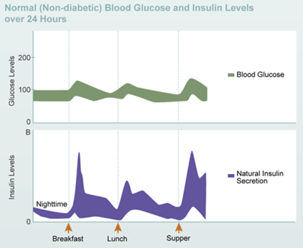
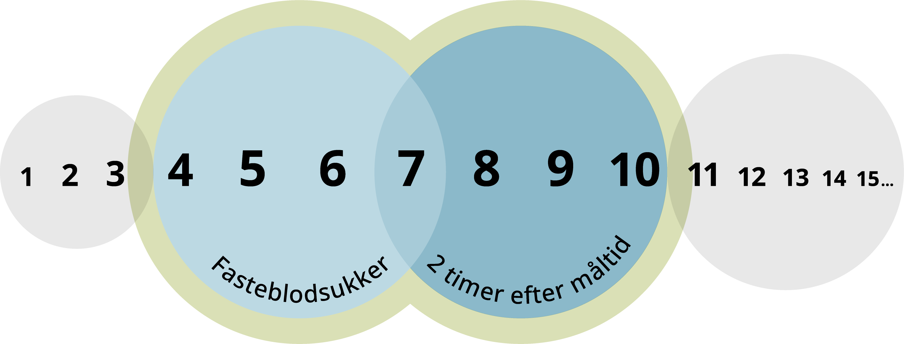
Diabetes
Diagnose
Den overordnede diagnose stilles på samme måde uanset type!
Fasteblodsukker ≥ 7 mmol/l
BS > 11,1 mmol/l, enten:
tilfældigt målt + symptomer på DM
eller ved OGTT test.
HbA1c ≥ 48 mmol/mol ved 2 målinger
Notes:
Man bruger nu til dags næsten kun HbA1c ved DM2
Prædiabetes
HbA1c er glykeret hæmoglobin molekyler. Altså hæmoglobin forbundet til et sukkermolekyle/kulhydrat
Glykeringen sker i hele erytrocyttens levetid og jo højere glukoseniveau i blodet jo højere HbA1c.
Det målte HbA1c vil derfor være et udtryk for den gennemsnitlige koncentration af glukose i blodet 10-12 uger før prøven tages (levetid for erytrocytter er ca 3 mdr)
HbA1c er antallet af glykerede hæmoglobinmolekyler (mmol) i forhold til det totale antal hæmoglobinmolekyler (mol) udtrykt i "mmol per mol" Grafen er i mg/dl! Bruges i USA fremfor mmol/L
Faste blodsukker er fastende fra midnat i mindst 6 timer.
Blodsukker er højere end 11 mmol/l efter et måltid (eller 2 timer efter sukkerbelastning). Hvis der ikke er symptomer på forhøjet blodsukker, kræves der 2 forhøjede blodsukkermålinger for at være sikker på diagnosen. Er der symptomer, er det kun nødvendigt at måle et forhøjet blodsukkermåling

Slide 7
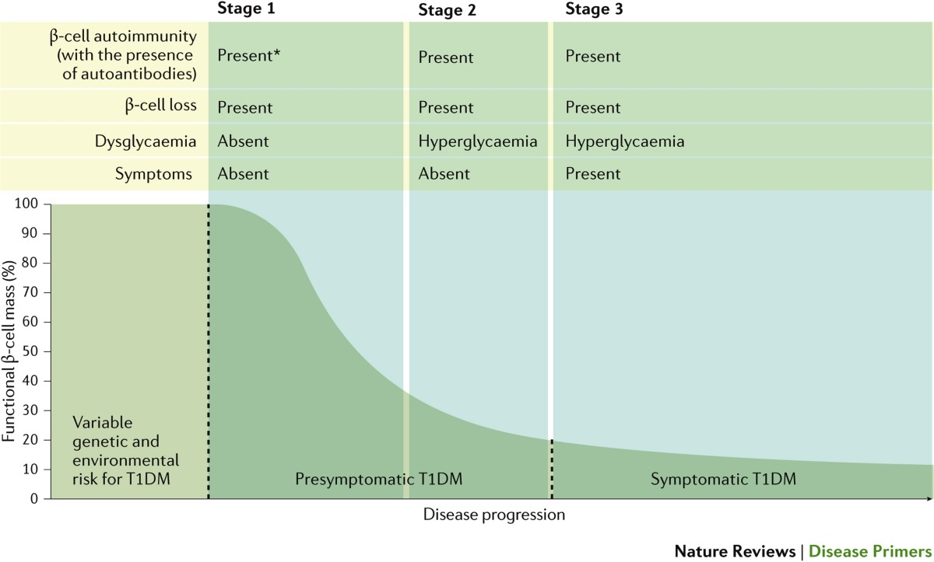
Diabetes:
Type 1-diabetes
Autoimmun sygdom
Immunsystemet angriber de insulinproducerende betaceller i pancreas
= Ophørt insulinproduktion (sker gradvist)
= Højt BS
Notes:
Insulin transporterer sukker ind i cellerne – hvis ingen insulin = højt BS
Når antal betaceller er tilpas lavt falder insulin nivea gradvist. Muskler og fedt kan ikke lige så godt optage sukker fra blodet samt hindre udskillelsen af sukker fra leveren.

Slide 8
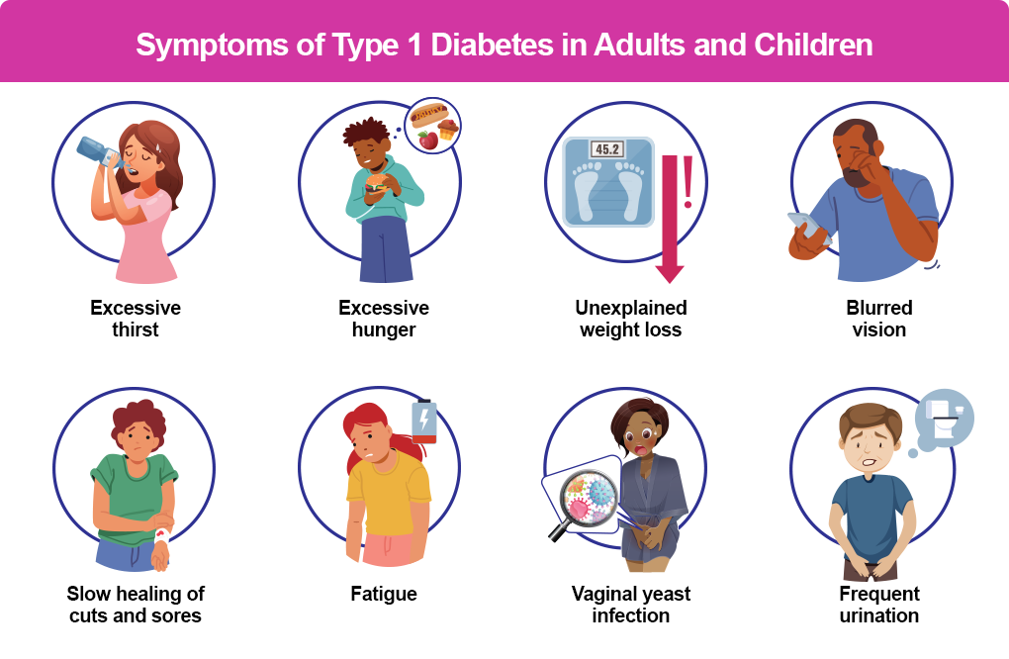
Diabetes:
Type 1-diabetes
De fleste debuterer i ungdommen - kan dog opstå i alle aldre!
Debuterer typisk med akutte symptomer:
Øget tørst
Hyppig vandladning
Sløret syn
Træthed og påvirket bevidsthed
varierer fra let nedsat bevidsthedsniveau til koma (ketoacidose)
mm.
Giver symptomerne mening?
Notes:
Mening med galskaben?:
Øget vandladnign pga øget sukker nivau i blodet -> tisses ud med ekstra væske
-> dehydrering -> tørst, hovedpine, vægttab.
Øget appetit og træthed (kroppen mangler energi, selvom der er rigeligt i blodet!)
Øget blodsukker giver gode betingelser for infektioner i blod og slimhinder
Forhøjet bs kan får linsen i øjet til at hæve -> slørret syn

Slide 9
Diabetes:
Type 1-diabetes
Symptomer. Én gang til! :)
Polyuri (hyppig vandladning) → dehydrering →
Polydipsi (øget tørst)
Hovedpine
Vægttab
Øget appetit
Træthed
infektionstendens
Ingen… !
Kliniske fund
Urinstix +GLU
Svamp forneden – hvorfor?
Ingen af disse fund er dog diagnostiske for DM
Notes:
Det forhøjede blodsukker påvirker også sukkerindholdet i sekreter og væv, hvilket giver bedre vækstbetingelser for candidasvampen. Svampen trives og formerer sig bedre i et sukkerholdigt miljø.
Hyperglykæmi påvirker immunforsvaret negativt:
Nedsat funktion af de hvide blodlegemer
Dårligere mikrocirkulation
Generelt nedsat immunrespons
Højt blodsukker kan også påvirke pH-værdien i vagina, hvilket ændrer det normale bakterielle miljø der ellers hjælper med at holde svampevækst under kontrol.

Slide 10
Diabetes: Type 1-diabetes:
Ketoacidose
AKUT tilstand. Hos nogle erkendes sygdommen ikke før de indlægges med ketoacidose
Kræver akut indlæggelse
Insulin!
Væske
Kan udvikle sig i løbet af <12 timer!
Uden behandling = død!
Patogenese:
Pt. har så lille insulinproduktion, at kroppen ikke kan bruge sukker som energi
Hvad gør den så? → Brænder fedt
Ved forbrænding af fedt dannes ketoner (svage syrer)
Ved ophobning af ketoner vil man få metabolisk acidose (syreforgiftning)
Patogenese fortsat:
Desuden dehydrering pga. væsketab (suger vand fra cellerne ud i blodbanen pga. højt BS – osmose)
Symptomer
Starter som uspecifikke (tørst, træthed), men progredierer til påvirket sensorium, kussmaul resp. og til sidst bevidstløshed.
Der kan også være kvalme, mavesmerter og opkast
Foetor ex ore. Acetone ånde!
Kussmaul resp.
Form for hyperventilation med et hurtigt og meget dybtvejrtrækningsmønster
Video: https://www.youtube.com/watch?v=ebgxcj3eJLA
Notes:
Syreforgiftning
- Kroppen prøver at vaske CO2 ud ved at hyerventilere som kompensation for metabolisk acidose
Foetor ex ore = Acetone-lugt
Ved normal fedtforbrænding (fx under faste eller ketogen diæt):
Vi har stadig en basal insulinproduktion
Insulin hjælper med at regulere hvor hurtigt fedt nedbrydes
Kroppen kan bruge både glukose og ketoner som energi
Ketondannelsen foregår kontrolleret
pH-værdien i blodet holdes stabil gennem flere buffersystemer
Ved diabetisk ketoacidose:
Der er næsten ingen insulin tilstede
Dette giver ukontrolleret nedbrydning af fedt
Samtidig kan cellerne ikke optage glukose (som derfor hober sig op i blodet)
Den massive ketondannelse overstiger kroppens bufferkapacitet
Resultatet bliver en metabolisk acidose
Den høje glukose i blodet fører til osmotisk diurese og dehydrering
Dehydreringen forværrer acidosen yderligere
Det bliver en selvforstærkende ond cirkel
Det er altså kombinationen af:
Den ukontrollerede ketondannelse
Manglende glukoseoptagelse i cellerne
Dehydrering
Overvældelse af kroppens buffersystemer

Slide 11
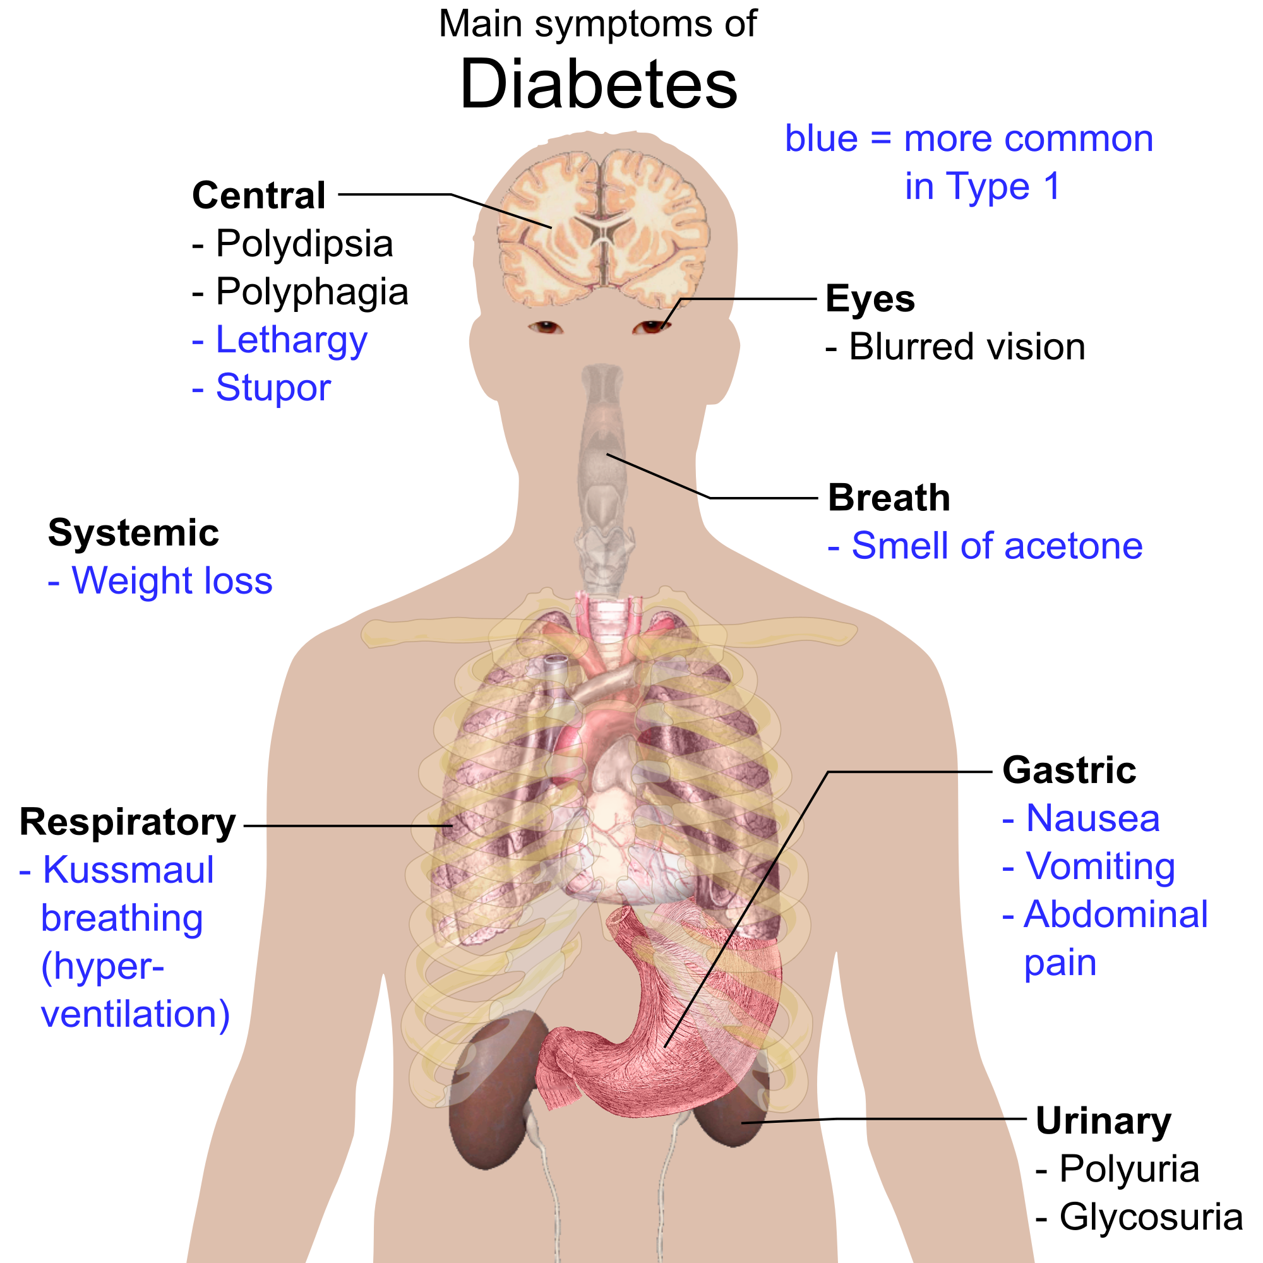
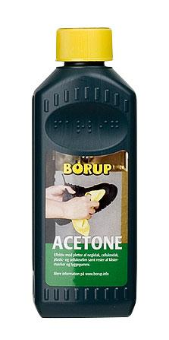
Diabetes: Type 1-diabetes:
Ketoacidose
Ketoacidose
Symptomer igen!
Notes:
Syreforgiftning
- Kroppen prøver at vaske CO2 ud ved at hyerventilere som kompensation for metabolisk acidose
Foetor ex ore = Acetone-lugt
Ved normal fedtforbrænding (fx under faste eller ketogen diæt):
Vi har stadig en basal insulinproduktion
Insulin hjælper med at regulere hvor hurtigt fedt nedbrydes
Kroppen kan bruge både glukose og ketoner som energi
Ketondannelsen foregår kontrolleret
pH-værdien i blodet holdes stabil gennem flere buffersystemer
Ved diabetisk ketoacidose:
Der er næsten ingen insulin tilstede
Dette giver ukontrolleret nedbrydning af fedt
Samtidig kan cellerne ikke optage glukose (som derfor hober sig op i blodet)
Den massive ketondannelse overstiger kroppens bufferkapacitet
Resultatet bliver en metabolisk acidose
Den høje glukose i blodet fører til osmotisk diurese og dehydrering
Dehydreringen forværrer acidosen yderligere
Det bliver en selvforstærkende ond cirkel
Det er altså kombinationen af:
Den ukontrollerede ketondannelse
Manglende glukoseoptagelse i cellerne
Dehydrering
Overvældelse af kroppens buffersystemer

Slide 12
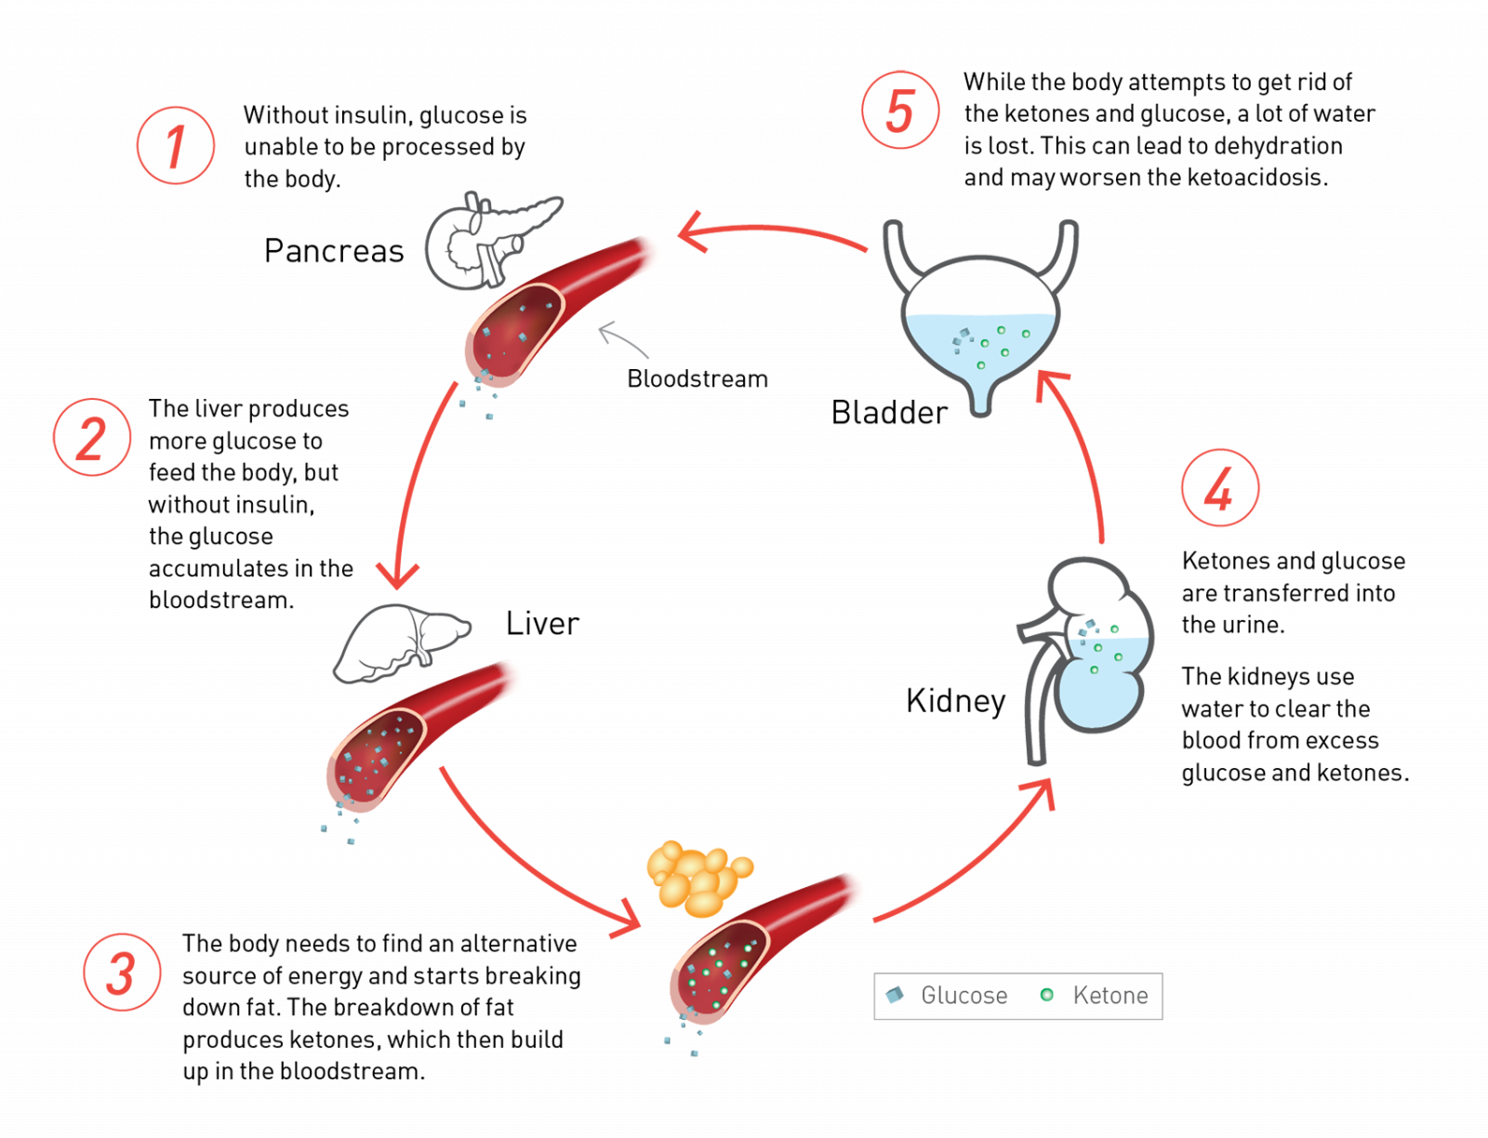
Insulin. Vigtig viden, ligegyldig info
Insulin er et anabolt hormon der primært:
Sænker blodsukkeret ved at:
Øge optagelsen af glukose i muskel- og fedtceller
Stimulere lagring af glukose som glykogen i lever og muskler
Hæmme leverens glukoseproduktion (glukoneogenese)
Påvirker protein-metabolismen ved at:
Øge aminosyreoptagelse i cellerne
Stimulere proteinsyntese
Hæmme proteinnedbrydning
Påvirker fedtstofskiftet ved at:
Øge optagelse af fedt i fedtvæv
Stimulere dannelse af triglycerider
Hæmme fedtnedbrydning (lipolyse)
Notes:
Ekstra info. evt spring over
Uden insulin kan cellerne ikke optage glukose (undtagen i hjernen), hvilket resulterer i højt blodsukker samtidig med at cellerne "sulter". Dette fører til øget nedbrydning af fedt og protein for at skaffe energi, hvilket kan resultere i ketoacidose ved type 1 diabetes.
Starvation in the midst of plenty!
Alle celler bruger glukose som energikilde, men der er forskel på hvordan de optager glukose:
De fleste celler kræver insulin for at optage glukose, da deres glukose-transportører (primært GLUT4) er insulin-afhængige. Dette gælder især:
Muskelceller
Fedtceller
Men nogle celler har insulin-uafhængige glukose-transportører (primært GLUT1 og GLUT3), hvilket betyder de kan optage glukose uden insulin:
Hjerneceller
Røde blodlegemer
Leverceller (har flere forskellige transportører)
Det er også en af grundene til at hjernen er særligt sårbar over for hypoglykæmi - den er afhængig af en konstant glukoseforsyning og kan ikke "vente" på insulin for at optage glukose.

Slide 13
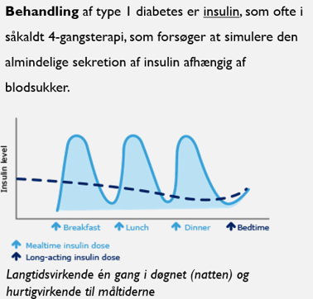
Diabetes:
Type 1-diabetes
Behandling
Insulin!
Optimal dosis afhænger af kulhydratindtag og aktivitet mv.
Mål: så stabilt og lavt BS som muligt
Uden tilfælde af hypoglykæmi
Gennemsnitligt 0,6 IE pr. kg = døgnbehov
Hurtigtvirkende til måltider (20% x3)
Langtidsvirkende til natten (40%)
I dag bruger man dog typisk pumper og sensorer
Meget bedre BS kontrol
Behandlingen kan bedre tilrettes individuelt
Notes:
Pumper og sensorer kan sidde på maven eller overarmen.
Sensoren måler BS og sender besked til pumpen om hvor meget insulin den skal give.
Nogle scanner også selv sencoren med en app og stikker sig selv med insulin afhængigt af hvor højt BS er

Slide 14
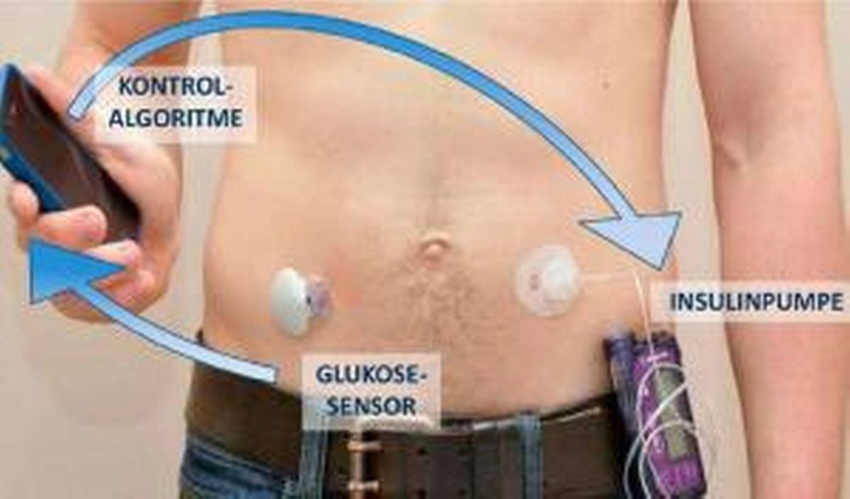
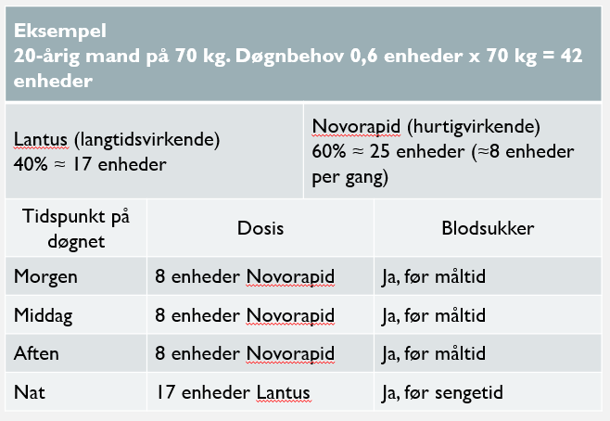
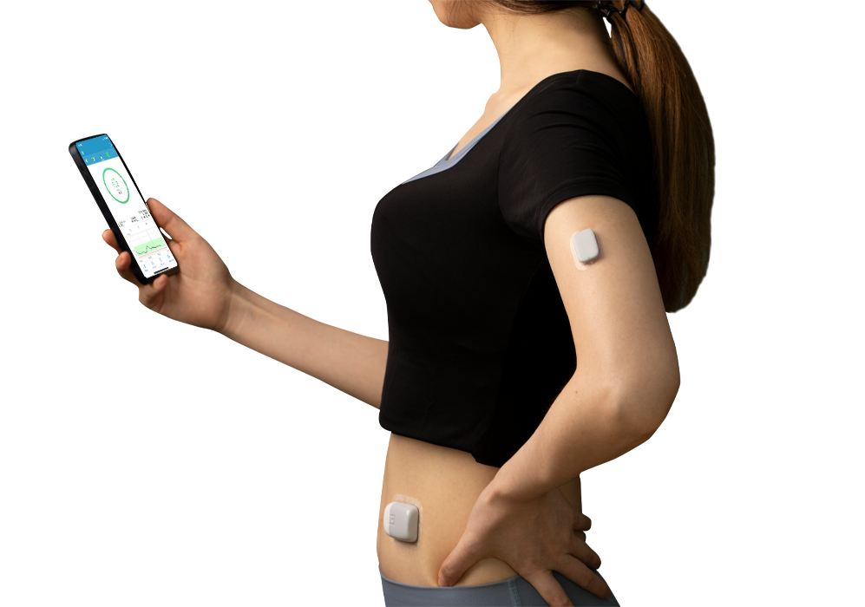
DM1
Ikke pensum! ☺
Notes:
Eksempel – skal i ikke kunne
Spring over dette

Slide 15
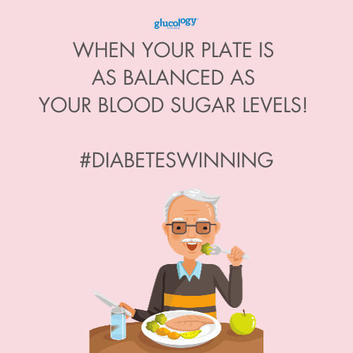
Diabetes:
Type 1-diabetes
Mål for behandlingen
Primær behandling
At få blodsukker tilpas langt ned uden hypoglykæmi
Generelt tilstræbes et HbA1c på <48 mmol/mol, MEN
Næsten alle har et individuelt mål, der tager højde for komorbiditet, alder osv.
Sekundær behandling
Behandling af kardiovaskulære risikofaktorer og forebyggelse af senkomplikationer
Lipider - LDL <2,5
BT <130/80
KRAM faktorer
Notes:
Pumper og sensorer kan sidde på maven eller overarmen.
Sensoren måler BS og sender besked til pumpen om hvor meget insulin den skal give.
Nogle scanner også selv sencoren med en app og stikker sig selv med insulin afhængigt af hvor højt BS er

Slide 16
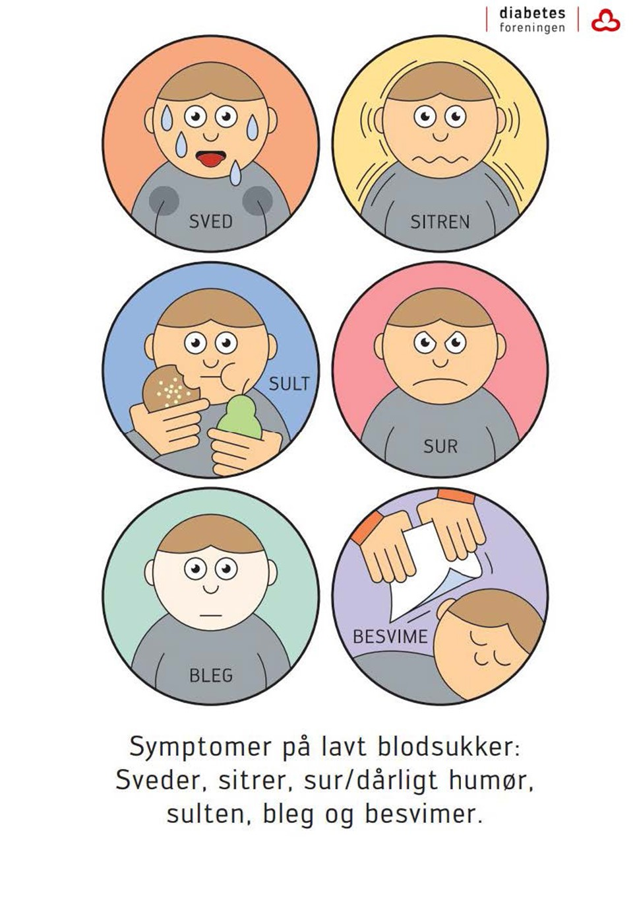
Diabetes:
Type 1-diabetes
Hypoglykæmi = lavt BS
Risiko ved behandling med insulin!
Symptomer ved BS ca. 3
Det kan man dø af!
Symptomer
Hovedpine
Hjertebanken
Utilpas
Rysten/uro
Svimmelhed/synsforstyrrelser
Påvirket bevidsthedsniveau
Video: https://www.youtube.com/watch?v=LO-hIUcLinY
Notes:
Skal ikke kunne liste alle symptomer, men skal kunne genkende dem thvis der spørges til eksamen. Kunne genkende hvis de oplever en patient med disse symptomer.

Slide 17
Diabetes:
Type 1-diabetes
Hvis man har en pt. som har det dårligt, men man er i tvivl om det er pga. for højt eller for lavt BS – giver man så insulin eller glucose?
Glukose, men kig efter glucagon pen – alle der får insulin bør have en – hvis ikke, så sukkerknald el. lign. hvis de ikke er helt bevidstløse. Hvorfor glukose først?
Man dør af insulinshock (svær hypoglykæmi) fordi hjernen er afhængig af en konstant tilførsel af glukose som energikilde.
Hypoglykæmi kan være livstruende indenfor minutter-timer!
Ved at give insulin til en patient med hypoglykæmi kan man forværre tilstanden drastisk og potentielt forårsage hjerneskade eller død.
Omvendt vil det at give glukose til en patient med hyperglykæmi kun føre til en mindre stigning i det i forvejen forhøjede blodsukker, hvilket ikke er akut farligt.
Når blodsukkeret bliver for lavt kan hjernen ikke få nok energi, hvilket fører til:
Notes:
Hvis man er i tvivl, skal man altid give glukose først!
Begrundelse:
Hypoglykæmi (lavt BS) kan være livstruende indenfor minutter-timer da hjernen er afhængig af glukose
Hyperglykæmi (højt BS) udvikler sig typisk over timer-dage før det bliver kritisk
Ved at give insulin til en patient med hypoglykæmi kan man forværre tilstanden drastisk og potentielt forårsage hjerneskade eller død.
Omvendt vil det at give glukose til en patient med hyperglykæmi kun føre til en mindre stigning i det i forvejen forhøjede blodsukker, hvilket ikke er akut farligt.
Derfor er tommelfingerreglen:
Mål BS hvis muligt
Hvis ikke muligt: Giv glukose
Observer effekten
Når patienten er stabiliseret kan man udrede årsagen nærmere

Slide 18
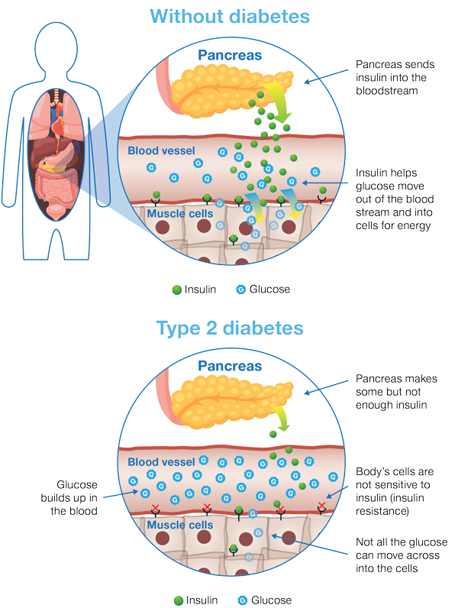
Diabetes:
Type 2-diabetes
”Livsstilsygdom” – ikke helt rigtigt
Betydelig genetisk komponent – multifaktoriel genese
Relativ mangel på insulin pga. insulinresistens
→ højt BS
De kan således fint producere insulin
Opdages ofte tilfældigt
Folkesygdom – over 350.000 i DK
Stigende incidens
Notes:
Nogen slanke for det, ikke alle overvægtige/inaktive får det.

Slide 19
DM1 vs. dm2
Type 1:
Absolut insulinmangel - autoimmun destruktion af beta-celler
Produceres ikke insulin
Debuterer ofte i barn/ungdom
Akut/subakut debut med klassiske symptomer
Tydelige symptomer (tørst, hyppig vandladning, vægttab)
Primært autoimmun/genetisk årsag
Kræver altid insulin som behandling
Udvikler først senkomplikationer efter år med sygdommen
Type 2:
Relativ insulinmangel - kroppen producerer insulin, men der er insulinresistens
Cellerne reagerer dårligt på insulin
Debuterer typisk efter 50-års alderen
Udvikler sig langsomt og opdages ofte tilfældigt
Har ofte få/ingen symptomer ved debut
Multifaktoriel årsag: genetik, livsstil, overvægt
Kan ofte i starten behandles med livsstilsændringer og tabletter
Kan have senkomplikationer allerede ved diagnosetidspunktet

Slide 20
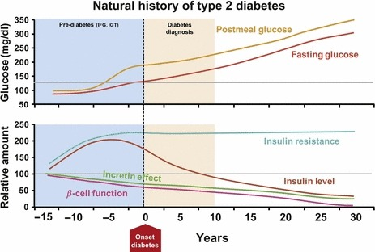
Diabetes:
Type 2-diabetes
Udviklingen af type 2 diabetes
Det starter med insulinresistens i målorganer (især muskler, fedt og lever):
Cellerne reagerer dårligere på insulin
Kræver højere insulin-niveau for at opnå samme glukoseoptagelse
Beta-cellerne i pancreas kompenserer initialt:
Øger insulinproduktionen for at overkomme resistensen
Opretholder normalt blodsukker i en periode
Dette er en betydelig belastning for beta-cellerne
Over tid sker der en beta-celle dysfunktion:
Cellerne bliver "udmattede" af den konstante overproduktion
Kan ikke længere producere nok insulin til at overkomme resistensen
Gradvist tab af beta-celle masse
Resultatet bliver:
Utilstrækkelig insulinproduktion i forhold til behovet
Stigende blodsukker
Manifest diabetes
Notes:
IKKE PENSUM. Forståelse af hvorfor de typerne af diabetes behandles forskelligt.

Slide 21
Insulin resistens
Ved insulinresistens er der flere mekanismer der spiller ind på celleniveau:
Defekter i insulin-signaleringen:
Nedsat binding af insulin til receptorer
Færre insulin-receptorer på celleoverfladen
Forstyrrelser i de intracellulære signalveje efter insulin har bundet sig
Problemer med translokation af glukose transportører til celleoverfladen
Inflammation spiller en central rolle:
Fedtvæv (særligt visceralt) udskiller inflammatoriske cytokiner
Disse cytokiner interfererer med insulinsignaleringen
Skaber en kronisk lavgrads inflammationstilstand
Notes:
IKKE PENSUM. Forståelse af hvorfor de typerne af diabetes behandles forskelligt.

Slide 22
Diabetes:
Type 2-diabetes
Risikofaktorer
Alder - debuterer ofte efter 50-årsalderen
Inaktivitet
Overvægt
Genetisk disposition til type 2-diabetes
40% risiko hvis én forælder har DM2
80% risiko hvis begge forældre har DM2
Notes:
Nogen slanke for det, ikke alle overvægtige/inaktive får det.

Slide 23

Diabetes:
Type 2-diabetes
Behandling
Livsstilsændring – alle KRAM faktorer skal i spil!
Bedre sygdommen, og mindske risiko for kardiovaskulær sygdom
Medicinsk primær behandling
Metformin til alle!
Derefter tillægges andre typer medicin – individuelt
SU og insulin er oftest sidstevalg
Risiko for hypoglykæmi
Medicinsk sekundær behandling
LDL <2,5
BT <130/80
Også at mindske risikoen for kardiovaskulær sygdom.
Notes:
Nogen slanke for det, ikke alle overvægtige/inaktive får det.

Slide 24
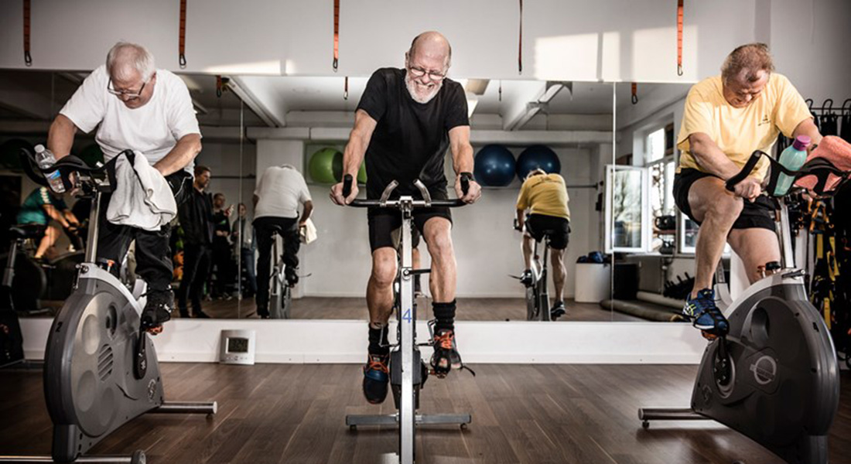
Diabetes:
Type 2-diabetes
Fysisk aktivitet og type 2-diabetes
Fysisk aktivitet er en stor del af behandlingen af type 2-diabetes
Hjælper til vægttab
Stimulerer transporten af glukose ind i cellerne
Øger insulinfølsomheden i op til 48 timer efter træning
Man bør kombinere konditionstræning og styrketræning
Intensiteten af den fysiske aktivitet er mere afgørende end varigheden

Slide 25
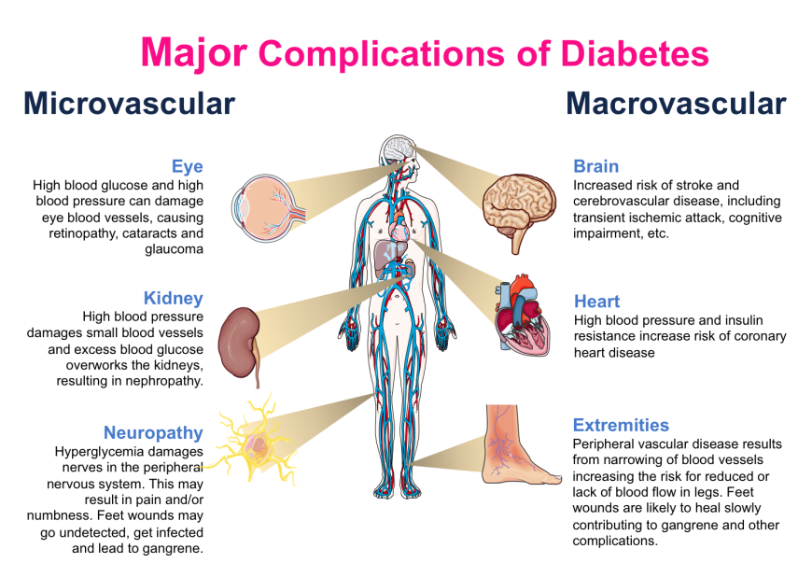
Diabetes:
Type 2-diabetes
Komplikationer til DM
Diabetisk retinopati
Diabetisk neuropati
Diabetisk nefropati
Diabetiske fodsår
Desuden øget risiko for cardiovaskulære komplikationer
Udvikles typisk først efter 10-20 år ved type 1 (obs compliance)
Type 2 kan have senkomplikationer på diagnosetidspunktet!
En velreguleret diabetes samt velkontrollerede øvrige risikofaktorer mindsker risikoen for komplikationer betydeligt!
Notes:
Pga. risiko for senkomplikationer bliver man ved diagnosetilspunktet tilbudt et kontrolforløb der indebærer:
Kontroller hver 3.-12. måned hos EL
Årligt øjenfoto
Fodterapeut
Diverse kommunale tilbud om træning, patientskole mv.
Diabetesforeningen har også en masse tilbud.

Slide 26
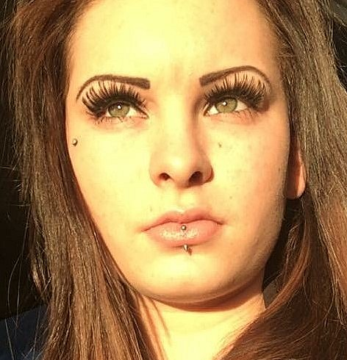
Case 1
Mathilde på 22 har booket tid hos dig fordi hun skal genoptræne efter korsbåndsoperation. Hun er tidligere udeblevet 2 gange. Hun har borderline og sukkersyge.
I går i gang, men kort efter begynder hun at klage over svimmelhed, kvalme og sløret syn. Hun ryster lidt og ser lidt bleg ud.
Hvilken type sukkersyge har hun mest sandsynligt?
Hvad mistænker du er problemet nu?
Hvad tænker du om, at hun har borderline og er udeblevet 2 gange?
Hvad vil du gøre?
Notes:
Compliance!
Regulering af behandling.

Slide 27
Thyroideasygdomme

Slide 28
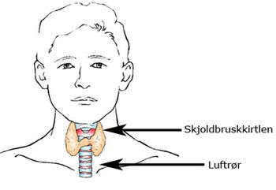
Thyroidea
Thyroidea = skjoldbruskkirtlen
Producerer stofskiftehormoner
TSH
T3
T4
Thyroideasygdomme kan overordnet deles op i for højt og for lavt stofskifte
Stofskiftesygdomme er hyppigst hos kvinder

Slide 29
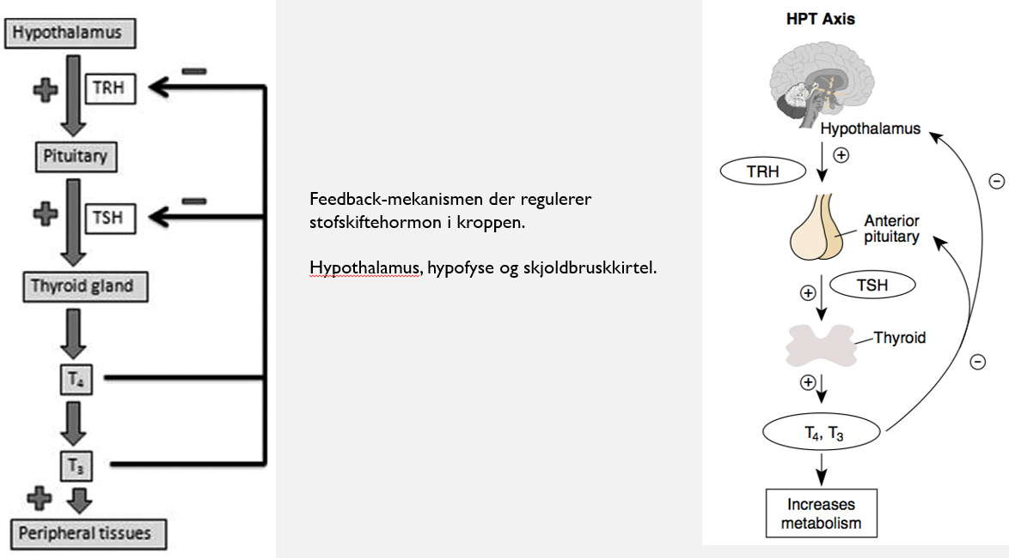
Notes:
TRH = Thyrotropin releasing hormone
TSH = Thyroid stimulating hormone
HPT = hypothalamus, hypofyse, thyroidea aksen

Slide 30
Thyroidea
Hyperthyreose = for højt stofskifte
Kaldes også thyreotoksikose eller hyperthyroidisme
Symptomer
Oftest uspecifikke symptomer som fx træthed
Øget appetit
Koncentrationsbesvær
Høj puls
Dårlig søvn
Vægttab
Rysten
Uregelmæssig menstruation hos kvinder
Svedtendens/varme-intolerance
Kan skyldes flere sygdomme!
Notes:
Alt kører hurtigt. Rigelig med benzin på bålet

Slide 31
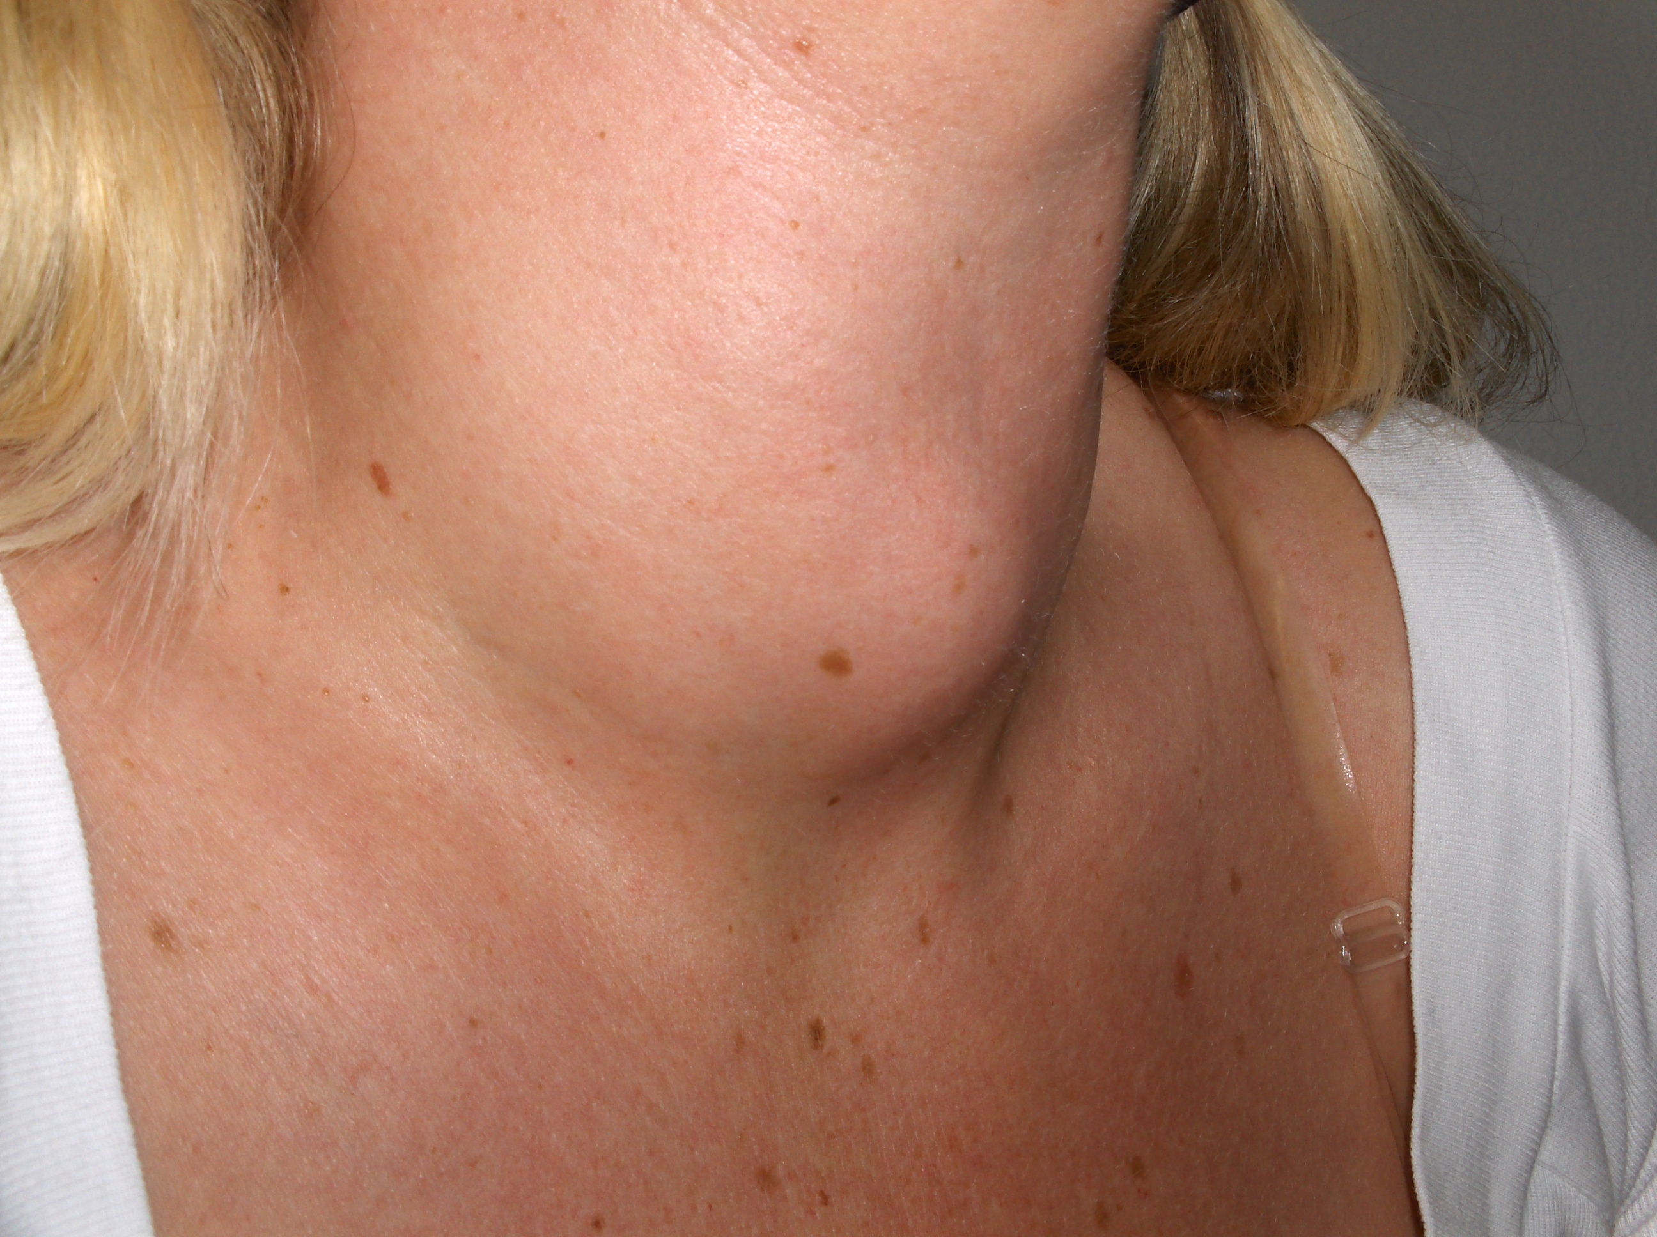
Hyperthyreose
Årsager
Autoimmunt
Thyroiditis
Tumor
Diagnose
BP (supprimeret TSH og høj T3 og/eller T4)
Sekundært måles TRAb antistoffer
Skintigrafi
UL
Notes:
TRAb = autoimmunt. Thyroidea receptor antistoffer
Tumor enten i hypofysen eller i selve thyroidea
Struma = forstørret thyroidea (pga. fx jodmangel, medicin, toksisk påvirkning mv.) – kan ses ved både højt, normalt og lavt stofskifte!
Graves er den hyppigste årsag til højt stofskifte
Toxic mng = toxic multinodulær goiter
Skintigrafi med radioaktivt mærket jod.

Slide 32
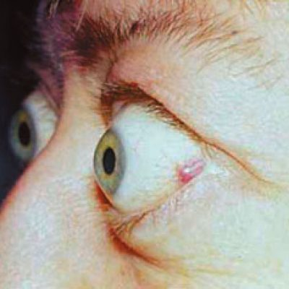
Hyperthyreose
5000 nye tilfælde om året
Graves sygdom (45%) = autoimmun sygdom – hyppigste årsag!
Multinodøs toksisk struma (ca. 40%)
Solitært toksisk adenom (ca. 10%)
Thyroiditis (ca. 5%)
Tumor og forgiftning (jod eller thyroideahormon) - sjældent
Notes:
Forskellige årsager

Slide 33
Hyperthyreose
Behandling
Afhænger af den tilgrundliggende årsag
Generelt 3 forskellige behandlingsformer:
Medicinsk behandling med antithyroide midler – hæmmer thyroideahormon
Thycapzol
Radioaktivt jod – optages i skjoldbrugskirtlen og ødelægger overaktive områder
Kirurgisk fjernelse af hele eller dele af skjoldbruskkirtlen

Slide 34
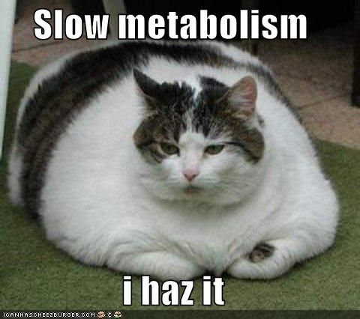
Hypothyreose
For lavt stofskifte
Kaldes også myxødem eller hypothyroidisme
2.000 tilfælde hvert år, flest kvinder
Udvikler sig oftest langsomt
Årsager
Autoimmun
Medikamentelt
OP/anden behandling af højt stofskifte
Følger efter thyroiditis

Slide 35
Hypothyreose
Diagnose
Diagnosticeres på samme måde som ved hyperthyreose – dog:
Høj TSH
Lav T3/T4
Symptomer
Træthed
Vægtøgning
Koncentrationsbesvær
Hæs stemme
Forstoppelse
Kuldskærhed
Hårtab
Tør, skællende hud
Ansigtsødem
Langsom puls
Notes:
Generelt kører alting for langsomt

Slide 36
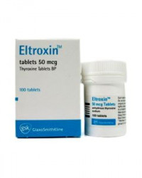
Hypothyreose
Behandling
Substitution med thyroideahormon
Eltroxin og euthyrox bruges hyppigt
Monitoreres efter TSH, som bør være lavt i normalområdet
Der kan gå uger-måneder, inden der kan mærkes og måles effekt af en behandling

Slide 37
Binyresygdomme

Slide 38
Binyresygdomme
Binyrerne er placeret ovenpå nyrerne og består af binyrebark og binyremarv
I barken produceres ”binyrebarkhormoner”
Glukokortikoider (kortisol)
Mineralokortikoid (aldosteron)
Androgen
I marven produceres katekolaminer
Adrenalin
Noradrenalin
Meget komplekst – i skal kun kunne det helt basale ☺

Slide 39
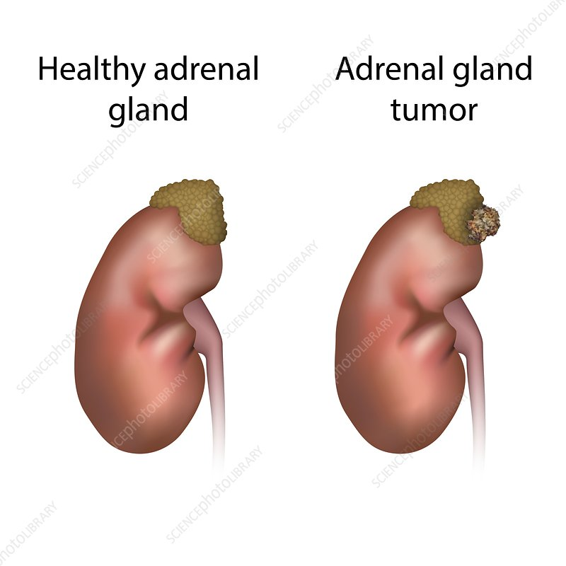
Binyretumorer
Så sjældent at vi springer det over – specialistopgave!
Bortset fra én (næste slide)
I skal generelt bare vide at:
Tumorer i binyrerne kan forekomme
De fucker hormon-systemet op
Det er meget komplekst

Slide 40
Cushings syndrom
Binyresygdom med forhøjede niveauer af kortisol
Årsager
Ofte pga. binyrebarkhormon som led i medicinsk behandling
Binyretumor (oftest ACTH producerende)
Sjælden tilstand med ca. 20 tilfælde hvert år
Symptomer
Tynd hud
Diabetes
Muskelsvaghed
Striae
Blødningstendens
Moon face
Abdominal fedme
Diagnose
Døgndiurese måling – urin testes for kortisol
PET-CT skanning (obs cancer)
Behandling afhænger af årsag
Notes:
Kortisol = stress hormon

Slide 41
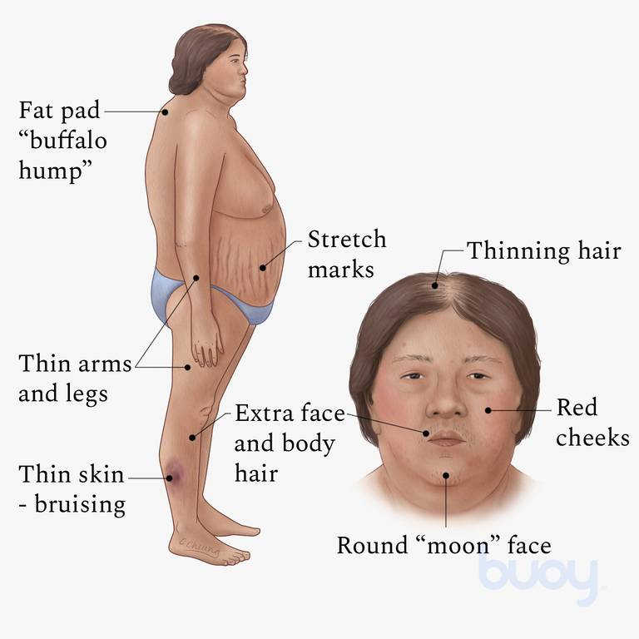
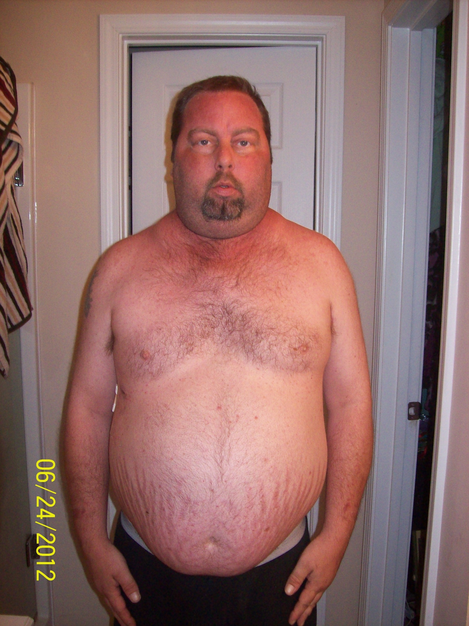
Notes:
Cushings syndrom
Hvem kender vi ellers der får tynde ekstremiteter og stor mave? Patienter med levercirrose!

Slide 42
Binyrebarkinsufficiens
Primær binyrebarkinsufficiens = Mb. Addison
90% = autoimmun destruktion af binyrebarken
Medfører mangel på alle binyrebarkhormoner
Sekundær binyrebarkinsufficiens = hypofysesygdom eller Prednisolon
Prednisolon virker med negativ feedback på binyre aksen
Symptomer på binyrebarkinsufficiens
Træthed
Muskelsvækkelse
Hovedpine
Svimmelhed
Nedsat appetit, kvalme, mavesmerter
Vægttab
Diagnose
Skal mistænkes ved lavt BT, hyponatriæmi og hyperkaliæmi
Synachten test (skelner mellem primær og sekundær)
Behandling = specialistopgave
Notes:
Klinisk kan man se hyperpigmentering af hud og/eller slimhinder
I skalk vide den findes. Ikke meget mere
Prednisolon: Langvarig behandling med glukokortikoid (ødelægger den automatiske regulering)

Slide 43
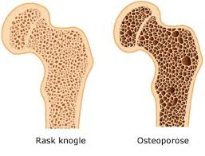
Osteoporose
”Knogleskørhed”
Nedsat knogledensitet – porøse knogler
Symptomer
Giver ikke symptomer i sig selv, men…
Øget risiko for fraktur!
Hvorfor er det et problem?
Risikofaktorer
Sen menarche/tidlig menopause (ergo, kort fertil periode)
Postmenopausale kvinder
Alder
Genetik
Behandling med systemisk steroid
Undervægt
Rygning
Lavt kalkindtag/niveau
Lavt D-vitaminindtag/niveau
Inaktivitet
Notes:
Hoftenære frakturer:
30 dages mortalitet = 10 %
1 års mortalitet = 30 %
Nedsat funktionsevne, smerter mv… = DYRT!
Skal kunne risikofaktorer. Ikke udenad, men kunne genkende dem nå i ser dem!

Slide 44
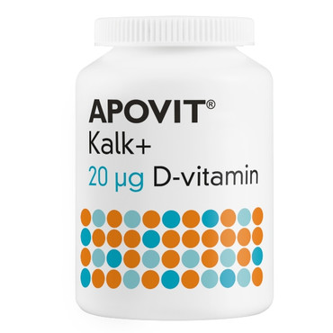
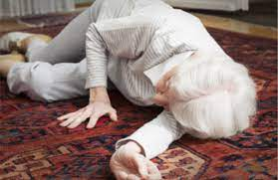
Osteoporose
Diagnose
Lavenergifraktur af hofte eller columna
ELLER
DEXA med T-score under -2,5 i ryg/hofte
Behandling
Kalk + vit. D
Bisfosfonater
Vægtbærende træning
Rygestop
Faldforebyggende tiltag
Notes:
Alle ældre bør have kalk og D-vitamin profylaktisk. Visse sygdomme dog undtaget…
Tidl. anbefalede man østrogen til postmenopausale kvinder, men det er man gået væk fra. Hvorfor?
Pga. øget risiko for bl.a. cancer og blodpropper. Så hellere osteoporose!
Faldforebyggende tiltag – eksempler?
- Stop alkohol
- nye briller?
- Fjern løse tæpper, høje dørtrin
- gode sko
- rollator
- god belysning
- osv…

Slide 45
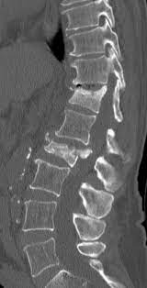
Osteoporotisk sammenfald
Sammenfald i en ryghvirvel pga. osteoporose
Traume eller spontant
Mistænk ved
Akut (forværring i) rygsmerte hos osteoporose pt.
Eller pt. i risiko for osteoporose
Diagnose
Rgt. columna viser sammenfald
Evt. højdereduktion
Behandling
Oftest konservativ
Sjældent vertebroplastik
Notes:
Er det akut?

Slide 46
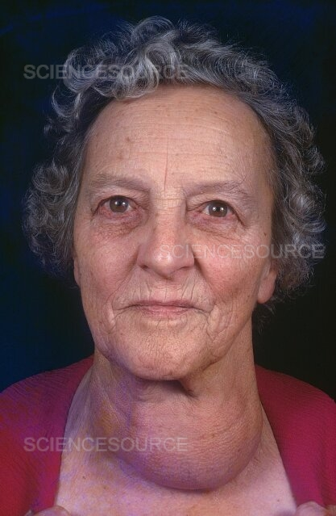
Case 2
Du skal træne med Inge med 72 år, som har fået hoftealloplastik efter hoftenær fraktur.
Inge er meget træt og føler sig svag i kroppen.
Hun klager også over ondt i ryggen.
Hvilke tanker gør du dig?
Er der noget du er ekstra opmærksom på?
Hvordan vil du gribe konsultationen an?
Notes:
Bemærk der trækkes ned i trøjen. Hvad sker der for halsen? kunne det være struma (forstørret skjoldbrusk kirtel, som kan ses ved både hypo- og hyperthyreose, samt ved god og ondartede tumorer)?
stofskiftesygdomme (både for højt og for lavt stofskifte) kan påvirke knogleomsætningen og føre til øget risiko for osteoporose:
Ved hyperthyreose (for højt stofskifte):
Øget knogleomsætning med dominerende nedbrydning
Accelereret knogletab
Øget risiko for frakturer
Særligt postmenopausale kvinder er i risiko
Ved hypothyreose (for lavt stofskifte):
Nedsat knogleomsætning
Kan også påvirke knoglekvaliteten negativt
Øget frakturrisiko, særligt ved ubehandlet hypothyreose
Osteoporose! Forsigtighed ved træning. Undgå fald.
Obs på stofskifte?
Osteoporose risikofaktorer:
Alder (72 år) Køn (kvinde, postmenopausal), (hoftefraktur: diagnosisk hvis lavenergifraktur) Struma (potentiel påvirkning af knogleomsætningen)

Slide 47
Blodsygdomme

Slide 48
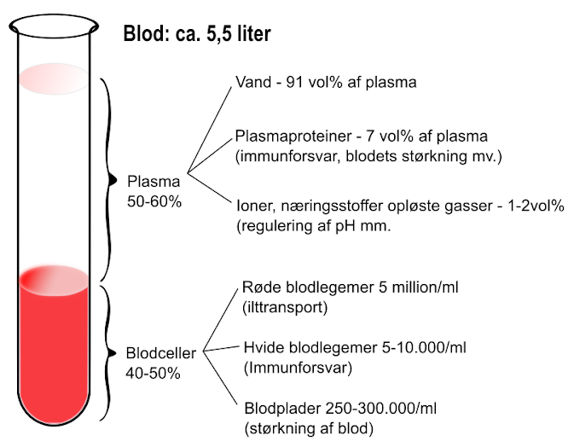
Blodsygdomme
Blodsygdomme rammer hele organismen (cirkulerer i hele kroppen)
Blodet består af
Plasma
Blodceller
Erytrocytter (røde blodlemeger)
Trombocytter (blodplader)
Hvide blodlegemer
Den bloddannende knoglemarv = det axiale skelet
Notes:
Shorts + t-shirt + kasket
Det aksiale skelet omfatter hovedets skelet, kranium (K), rygsøjlen, columna vertebralis (V), ribben, costae (C) og brystben, sternum (S).

Slide 49
Blodsygdomme
Terminologi
Peni = for lidt af noget (trombocytoPENI, leukoPENI etc.)
Cytose = for meget af noget (tromboCYTOSE, leukoCYTOSE etc.)

Slide 50
Anæmier
Anæmi = ”lav blodprocent” = nedsat cirkulerende erytrocytmasse
Grænsen går ved 8,3 mmol/l for mænd og 7,3 mmol/l for kvinder
30% af verdens befolkning har anæmi
Årsager – mange!
Jernmangel
Underernæring/malabsorption
Infektioner
Sygdom (kronisk)
Blødning!
Notes:
I må gerne have en ide om årsagerne

Slide 51
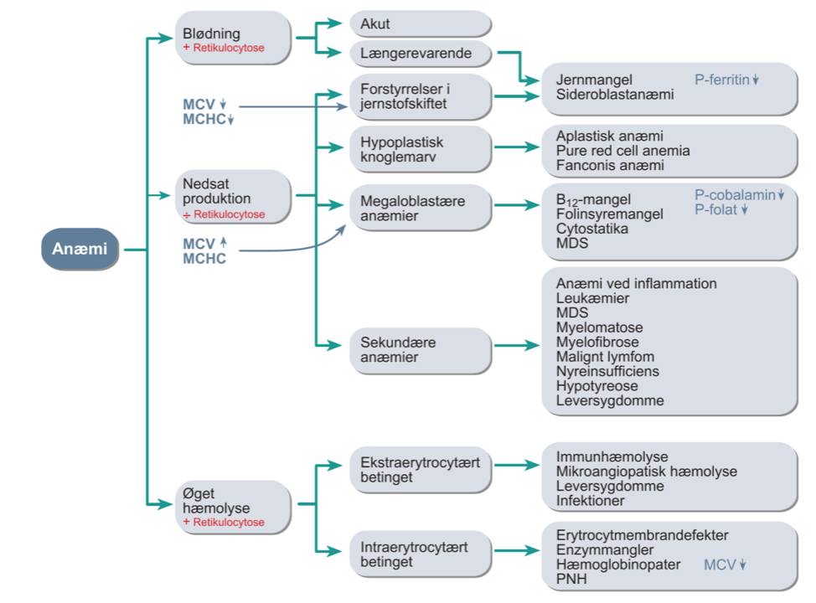
Anæmier
Opstår overordnet som følge af 3 mekanismer:
Blødning
Kan i nævne årsager?
Nedsat produktion
Typisk mangel på jern, B12-vitamin eller folinsyre
Inflammation og cancer
Knoglemarvssygdomme
Hæmolyse (destruktion)
Defekt i erytrocytten eller udefrakommende faktorer
Blodsygdomme
Notes:
Ikke anæmi ved akut blødning
Kan i nævne eksempler på hvorfor man kan mangle B12, folinsyre el. jern?
Hæmolyse ved fx mekanisk hjerteklap
Kraftige menstruationsblødninger
Inflammatorisk tarmsygdom
Sivblødning fra ulcus

Slide 53
Anæmier
Symptomer
Opstår som følge af den nedsatte ilttransport til vævet
Bleghed
Træthed
Svimmelhed
Hurtigere puls
Åndenød
Notes:
Hgb er det som ilt binder til. Når der er færre erythrocytter med hgb kommer der mindre ilt rundt i kroppen
Det må i godt have en forståelse for

Slide 54
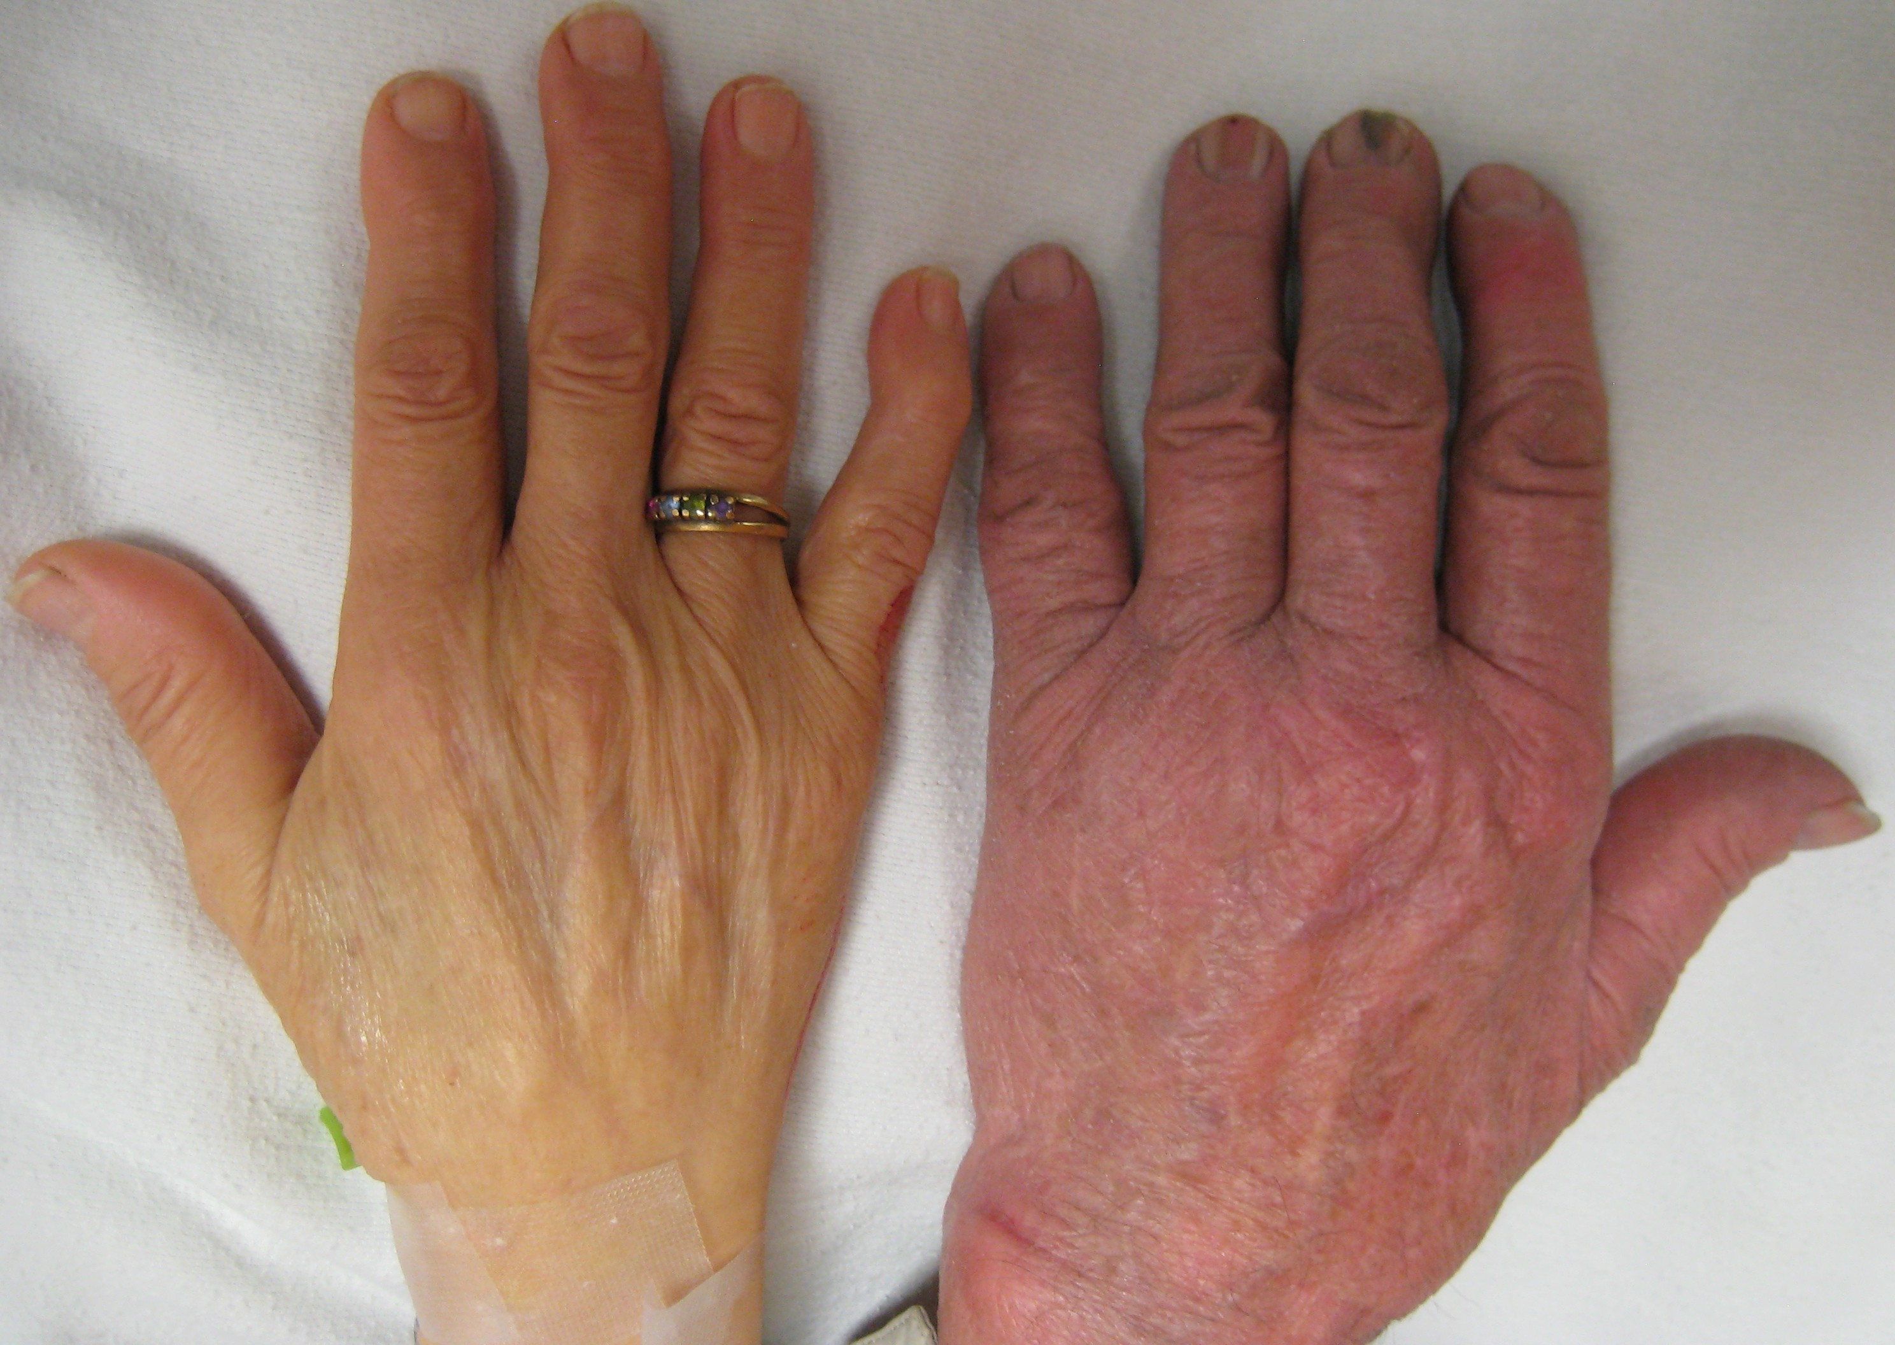
Anæmier
Diagnose
BP viser nedsat Hgb
→ Anæmiudredning (bredere BP) som siger noget om årsagen
Derefter videre udredning afhængigt af fund
Skopi
Kostanamnese
Genetisk udredning
KM US
Osv…

Slide 55
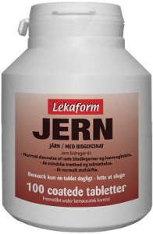
Anæmier
Jernmangelanæmi
Hyppigste anæmi
Opstår, når jerndepoterne er opbrugt
Hos præmenopausale kvinder har ca. 18% ingen jerndepoter og ca 2,5% har anæmi
Fysiologisk jernmangel = mindre optag end der er forbrug eller tab
Patologisk jernmangel = hyppigst GI blødning og cancer
Notes:
Er i med på hvad præmenopausal betyder?
Hvad er behandlingen?
Skal der udredes yderligere?
Der findes mange forskellige slags anæmier!

Slide 56
Anæmi
Sekundær anæmi
Anæmi som skyldes anden sygdom, som ikke direkte involverer erytropoiesen
Årsager
Hyppigst er det anæmi ved inflammation, hvor inflammatoriske cytokiner påvirker både erytrocyttens levetid og jernmobiliseringen
Nyreinsufficiens (nedsat EPO)
Leversygdom (tit mangel på jern og folinsyre og eventuelt hæmolyse)
Hypotyroidisme
Cancer
Paraklinik
Ofte mild anæmi
Lav p-jern trods normale eller høje jerndepoter (ferritin)
Behandling er sjældent nødvendig
Anæmi ved kronisk sygdom er hyppigt!
Notes:
Anæmi ved kronisk sygdom – kan være transfusionskrævende
Cytokiner er en slags signalproteiner der er med til at aktivere immunsystemet

Slide 57
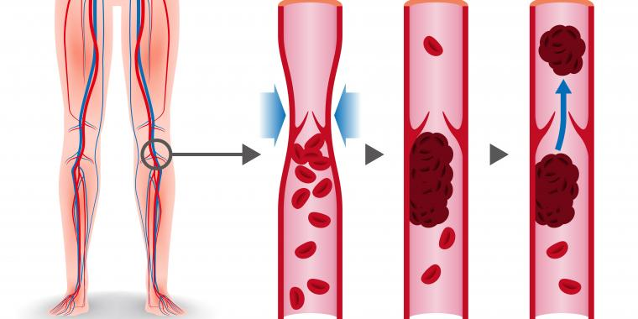
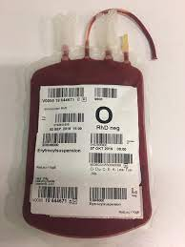
Blodsygdomme
Faktor V Leiden
Mutation i et gen for faktor V (koagulationsfaktor)
Nedarves autosomalt dominant (ca. 6-7% af befolkningen)
Medfører øger risiko for tromber
Heterozygote = 2x
Homozygote = 7x
Transfus
Grænse = 4,3
Hos hjertesyge dog 4,7
Individuel vurdering ved cancer og akut blødning
Blodprodukter
Sag-M
Plasma
Trombocytter
Akut-blod = 4:4:1 (0 neg)
Notes:
Skal vide faktor V leiden er en arvelig sygdom der øger risikoen for tromber

Slide 58
Malign hæmatologi
Cancer i blod (KM) (pyeloproliferative sygdomme)
Kronisk myeloid leukæmi (CML)
Akut myeloid leukæmi (AML)
Cancer i lymfesystemet (lymfeproliferative sygdomme)
Kronisk lymfatisk leukæmi
Akut lymfoblastær leukæmi
Maligne lymfomer
Myelomatose
Notes:
Overvej en gennemgang af hæmatopoiesen og knoglemarven til næste undervisningsgang. Kan måske lette forståelsen af de enkelte sygdomme hvis man ved hvilke cellelinjer der hovedsagligt er påvirket.

Slide 59
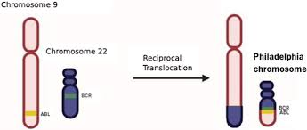
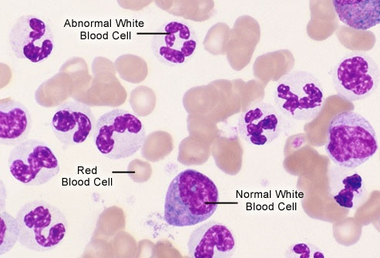
Malign hæmatologi
Kronisk myeloid leukæmi (CML)
Stamcelledefekt (Philadelphiakromosom, translokation) → stort antal differentierede myeloide celler i både knoglemarv og blod
Ca. 600 årligt
Hyppigere hos mænd end hos kvinder. Typisk mellem 45- og 60-årsalderen
Symptomer
Få
Nogle har B-symptomer
Paraklinisk
Svært forhøjet leukocyttal
Karakteristiske forandringer i KM
Påvisning af Philadelphiakromosom stiller endeligt diagnosen
Behandling
Specialistopgave
Prognose
God med behandling
Nogle kureres på medicin alene
Knoglemarvstransplantation er kurativ

Slide 60
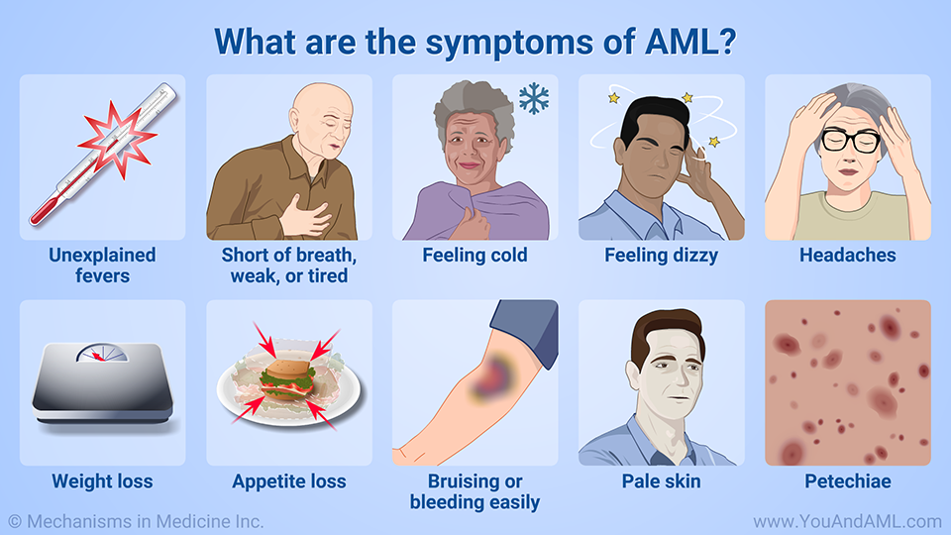
Malign hæmatologi
Akut myeloid leukæmi (AML)
Akut myeloproliferativ tilstand → blaster
Kan ses i alle aldre, men flest ældre
Kemoterapi, stråling og visse kemikalier kan udløse AML
Andre myeloproliferative tilstande kan konvertere til AML
Symptomer
Relativt akut (uger) indsættende B-symptomer
Tegn på svigtende knoglemarv (anæmi, infektioner, blødninger)
Paraklinik
Leukocytose, anæmi og trombocytopeni
Evt. pancytopeni
Behandling
Intensiv kemoterapi
Knoglemarvstransplantation kan være nødvendigt
Prognose
Dårlig - de fleste dør
Notes:
<5 års overlevelse for ældre
Op til 50% overlevelse for yngre og raske

Slide 61
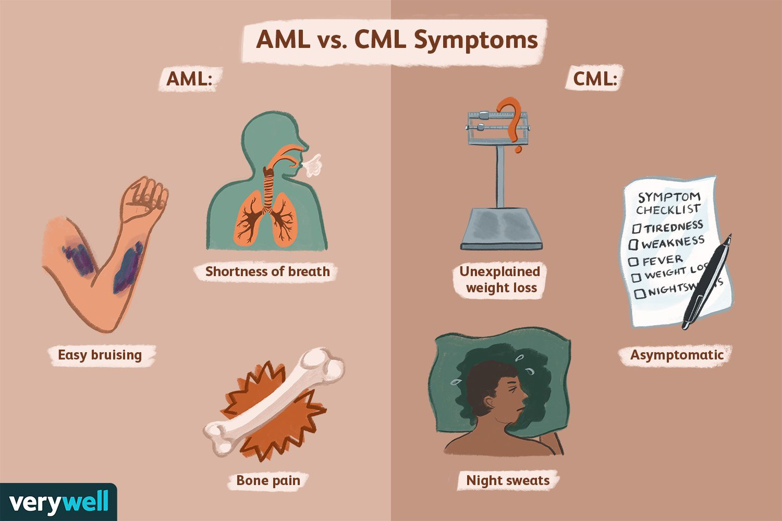

Slide 62
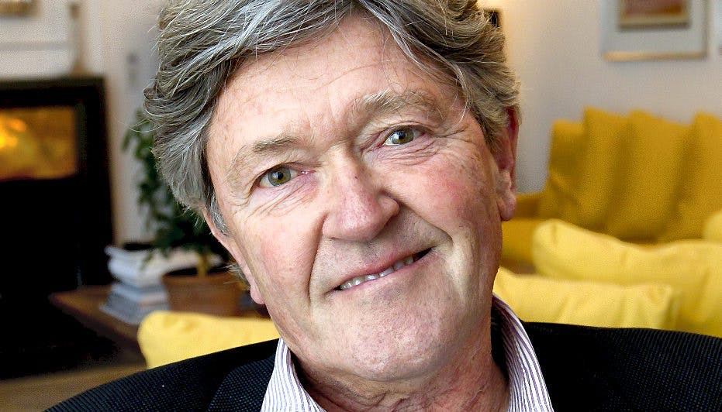
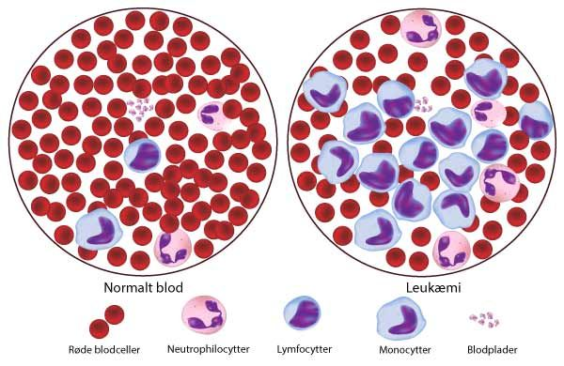
Malign hæmatologi
Kronisk lymfatisk leukæmi (CLL)
Hyppigste leukæmiform hos voksne
Tidligere kaldet ”gammelmandsleukæmi”, men kan også ses hos unge
Symptomer
Oftest få
Evt. forstørrede lymfeknuder og B-symptomer
Opdages ofte tilfældigt
Paraklinik
Markant forhøjede leukocytter
Dominans af lymfocytter i differentialtællingen
Ved svær sygdom evt. anæmi og trombocytopeni
Behandling
Afhænger af stadium og symptomer.
De fleste kan blot observeres. Evt. kemo.
Prognose
Oftest god
Aggressive udgaver af sygdommen har en markant kortere restlevetid
Notes:
Ekstrabladet har skrevet utrolig meget om at Jan Fog (kendt ejendomsmægler) har CLL – for 10 år siden… Han døde godt nok, så nok et dårligt eksempel…

Slide 63
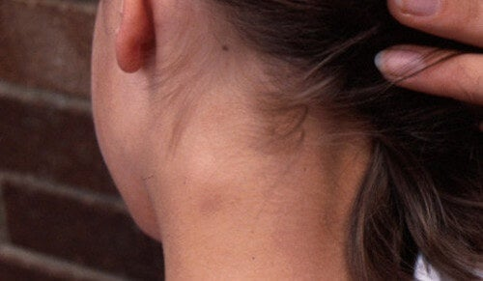
Malign hæmatologi
Hodgkin-lymfom
Øget forekomst hos 20-30-årige og igen hos ældre over 50 år
Ca. 130 årligt
Symptomer
Hævede lymfeknuder oftest på hals eller i aksil
Evt. B-symptomer og hudkløe
Paraklinisk
Let påvirkede inflammationstal
Reaktiv anæmi og trombocytose
Biopsi af lymfeknude giver endelig diagnose
PET-CT bruges for at få afklaret TNM stadium
Behandling
Kemo
Prognose
God. Samlet overlevelse ca. 80%
Ubehandlet = død inden for mdr. til år
Notes:
Man skal få mistanke om lymfom på halsen ved en uøm, fast tumor i en lymfeknude > 2 cm, der tiltager i størrelse i mere end to uger, eller som ikke er normaliseret efter fire uger.
Bløde og elastiske knuder - tænk gennemgået infektion
Ømme, bløde og rubor - tænk akut infektion

Slide 64
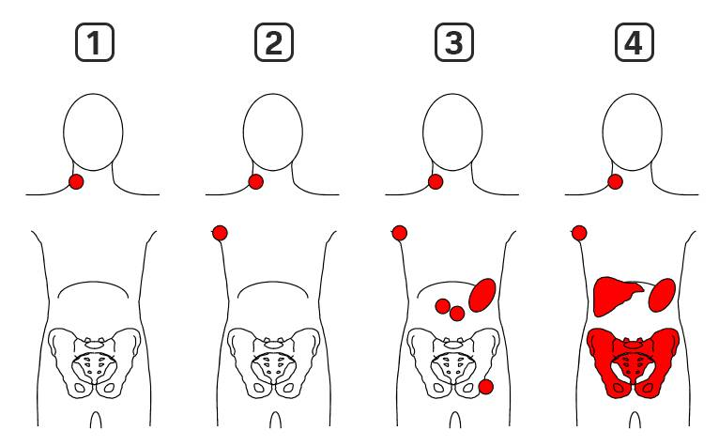

Malign hæmatologi
Non-Hodgkin-lymfomer
Samlet set den hyppigste hæmatologiske neoplasi
Ca. 1000 tilfælde om året
Årsag ukendt
Symptomer
Alt fra upåvirket patient med kun én hævet lymfeknude til svært syge patienter med B-symptomer
Paraklinik
Intet diagnostisk
Behandling
Stråleterapi til lokaliseret sygdom
Kemo ved udbredt sygdom
Symptomfri sygdom behøver ikke nødvendigvis behandling, men kan observeres indtil symptomer opstår
Prognose
Afhænger af stadium og lymfomtype
Ubehandlet er symptomatisk sygdom dødelig
Notes:
Lymfeknuder suspekte for lymfom er typisk over 1-2 cm i diameter. De er uømme, faste og kan være mobile.
Der er mange undertyper af NHL
Generelt er symptomerne på maligne hæmatologiske sygdomme ret vage – men generelt obs ved hævede lymfeknuder og B-symp.

Slide 65


Malign hæmatologi
Akut lymfoblastær leukæmi (ALL)
Akut lymfoproliferativ sygdom, hvor blod og knoglemarv domineres af lymfoblaster
80% af patienterne er børn under < 12 år
Symptomer
B-symptomer
Evt. tegn på knoglemarvssvigt (anæmi, blødning og infektionstendens)
Paraklinisk
KM US med knoglemarvssvigt og overvægt af lymfoblaster
Behandling
Intensiv kemoterapi
Evt. Knoglemarvstransplantation
Prognose
Hos børn ca. 80% overlevelse
Hos voksne ca. 40%
Notes:
”ALL my children” – TV serie fra 1970. Navnet kan måske hjælpe til at huske at ALL rammer børn?

Slide 66


Malign hæmatologi
Myelomatose
Plasmacellesygdom, som ekspanderer i knoglemarven
Næsthyppigste hæmatologiske neoplasi i Danmark
Ca. 300 nye tilfælde om året
Incidensen stiger med alderen
Symptomer
Knoglesmerter (oftest ryg, thorax og bækken)
Rygsmerter skyldes tit sammenfald i vertebrae

Slide 67


Malign hæmatologi
Myelomatose fortsat
Paraklinik
M-komponent
Der kan også ses hypercalcæmi, anæmi og nyrepåvirkning
Diagnosen bekræftes ved knoglemarvsundersøgelse
Radiologisk kan ses knogleskader
Behandling
Afhænger af symptomer
Evt. kemo
Ikke muligt at kurere
Prognose
Gennemsnitlig overlevelse ca. 5 år

Slide 68

Case 3
Gitte på 73 år har booket tid hos dig, da hun døjer med spændinger i nakken. Det har hun gjort i mange år, men har fået anbefalet fysioterapi af en veninde.
Da du undersøger Gitte, ser hun sådan ud.
Hvad tænker du?
Hvad vil du gøre?
Notes:
Det er en snyder ☺
Lipom:
https://danderm-pdv.is.kkh.dk/atlas/7-62.html

